Slide 1
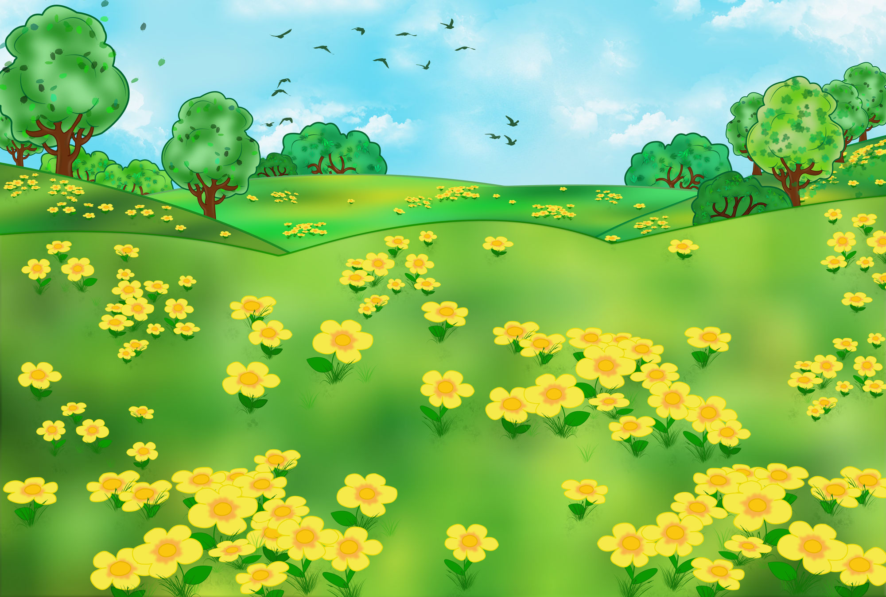

Для детей старшего возраста
Сказка про львенка
Автор: Учитель-логопед
первой категории:
Матухина Елена Александровна
МБДОУ д/с №14
п.Первомайский

Slide 2
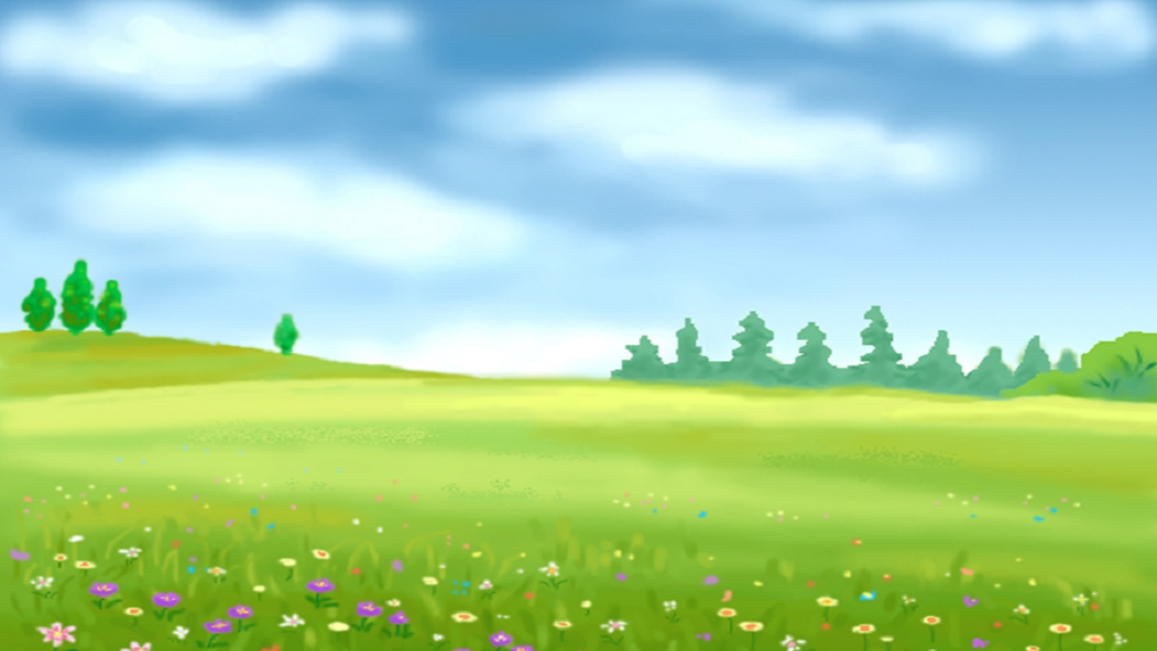
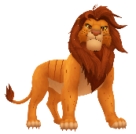
В лесу жил царь зверей-лев. У него не было, как это принято, дворцов, и слуг, и стражи. У него не было ничего, что полагается царям. Но все знали. Что он –царь.

Slide 3
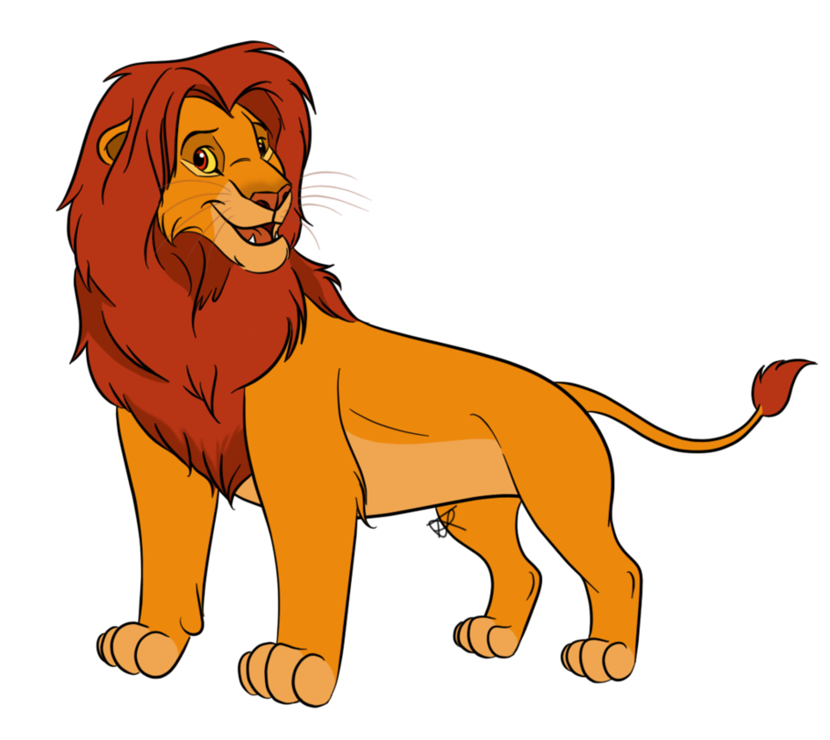

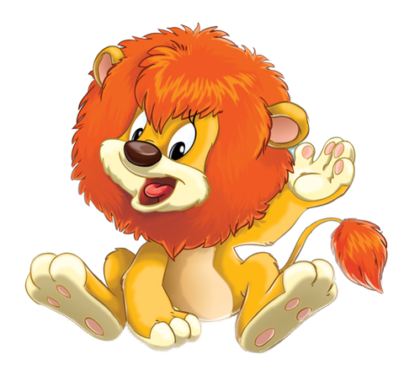
Однажды у царя родился сын-рыжий львенок. Вы скажете, что все львы рыжие, но этот был рыжим необыкновенно. Как огонь! Даже солнышко радовалось, глядя на него.

Slide 4
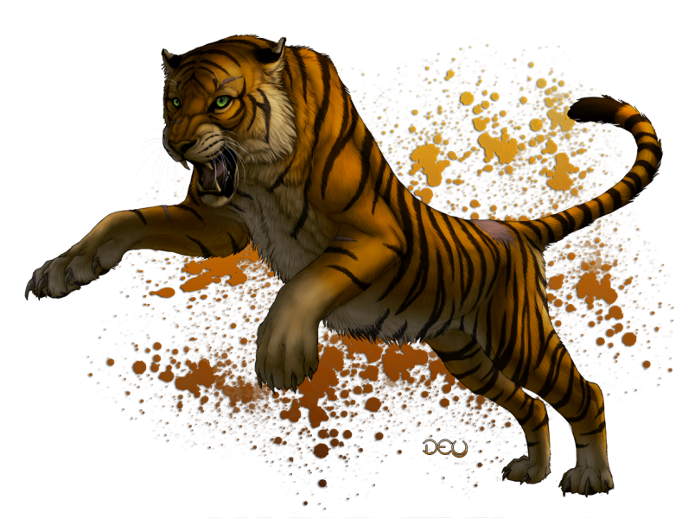


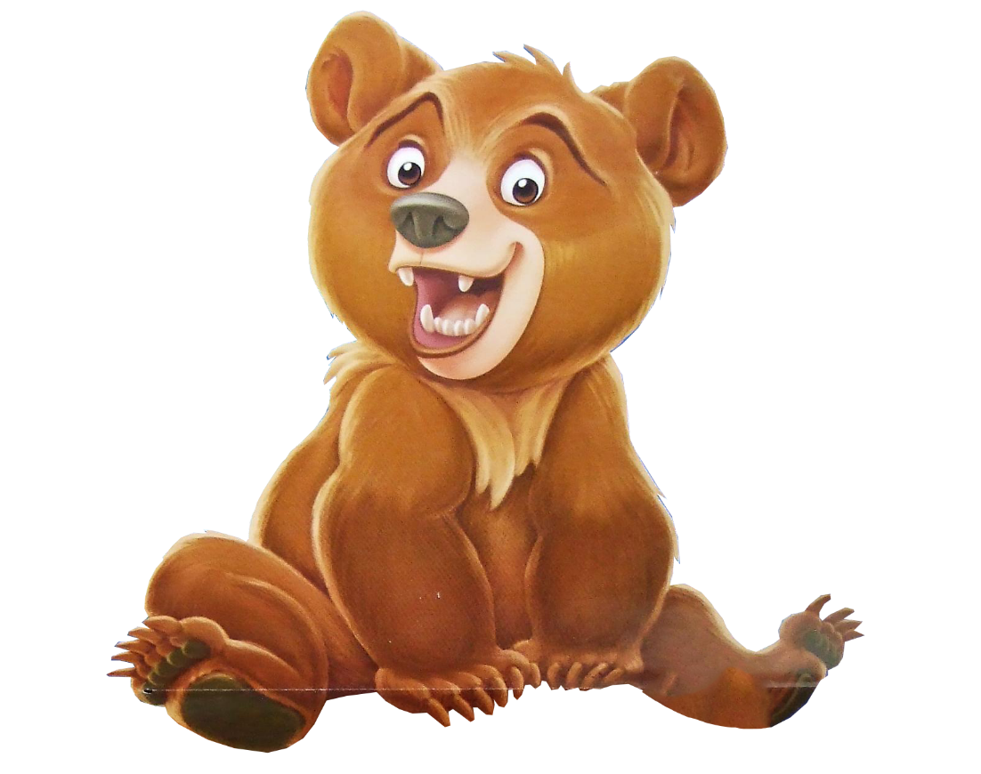
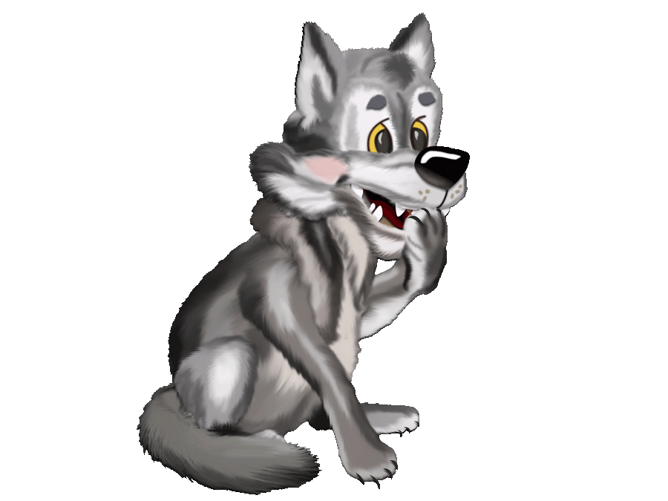
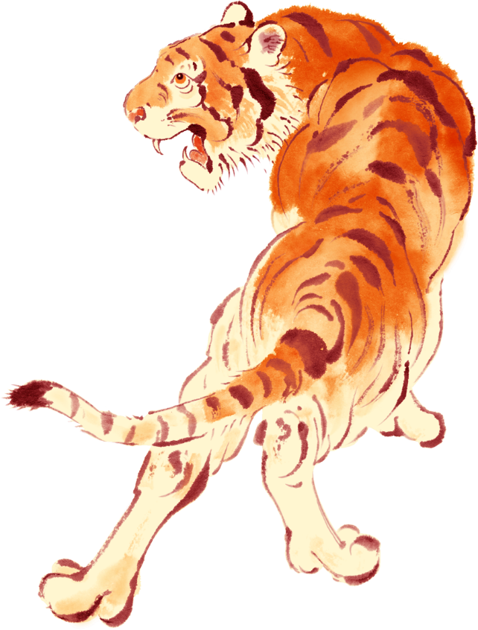

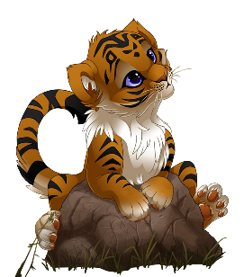
Однако львенку было не до смеха. Скорее наоборот. Очень трудно быть не таким, как все. Львенок часто дрался-ведь его дразнили. А отец учил львенка быть сильным и смелым.

Slide 5

И вот однажды, когда львенок опять пришел домой с ободранным носом и расцарапанными лапами, отец позвал его к себе.
-Расскажи мне, почему ты дрался, попросил он. Глаза львенка сверкнули злобой: Это тигры! Они называли меня рыжим! Трусливые кошки!
-Но ведь ты и вправду рыжий, улыбнулся отец, скажи, разве тебе обидно. когда тебя называют львом или говорят, что у тебя четыре лапы и хвост? Разве это стыдно? Здесь есть что-то плохое? –Нет ответил львенок. –Тогда почему сердишся. когда говорят. Что ты рыжий. Разве это хуже. Чем быть полосатым, или черным, или белым? –Но, папа, ведь меня дразнят!

Slide 6
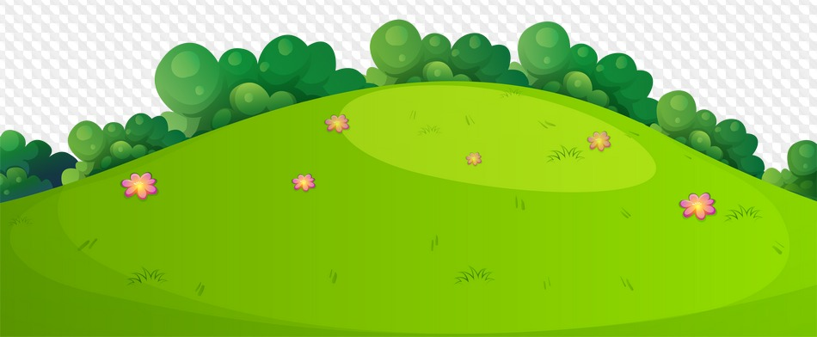
-Милый сын, -сказал лев,-тебя дразнят, потому, что ты злишься. Все зависит от того, что ты слышишь? Ведь это только цвет твоей шерсти-больше ничего. И если хочешь знать мое мнение, то я считаю его самым прекрасным на всем белом свете. Вот так.
Львенок чувствовал. Что отец прав, но гордость не позволяла малышу согласиться с ним.
Я должен подумать.

Slide 7
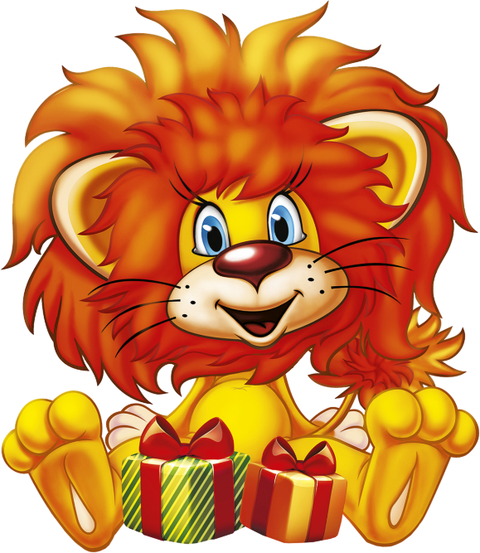
-Конечно, сынок! – Отец встал.-И помни: все зависит только от тебя.
И знаете, львенок действительно подумал. Не то чтобы он стал паинькой и перестал драться совсем, нет. Конечно. Но теперь, когда слышал за спиной: «Рыжий!»-он с достоинством поворачивал голову и говорил: «Да, и это мне очень нравиться!»
Постепенно его совсем перестали дразнить.

Slide 8
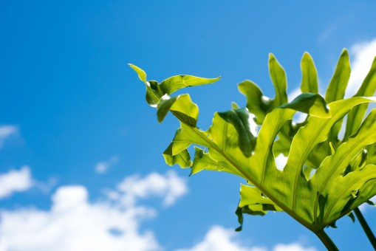
Пальчиковая гимнастика
Где обедал воробей? Машут перекрещенными пальцами
-В зоопарке у зверей Ладошами изображают открывающуюся пасть
Пообедал я сперва На каждый палец называют животное
За решеткою у льва
Подкрепился у лисицы,
У моржа попил водицы,
Ел морковку у слона,
С журавлем поел пшена.
Погостил у носорога,
Отрубей поел немного.
Побывал я на пиру
У хвостатых кенгуру
Был на праздничном обеде
У мохнатогомедведя.
А зубастый крокодил
Чуть меня не проглотил.

Slide 9
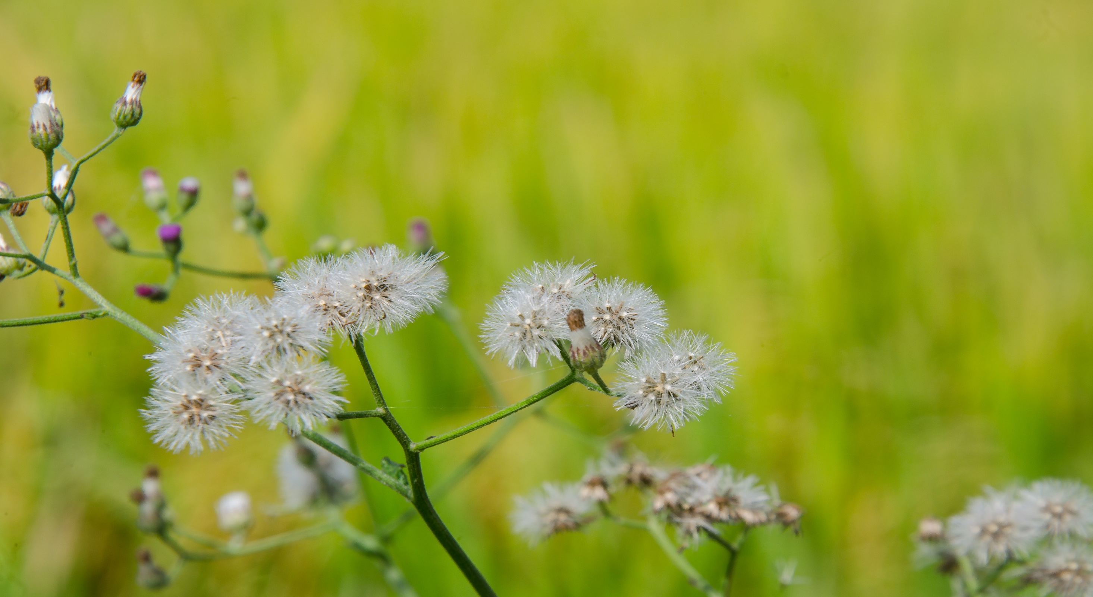
Веселая задачка
На качели, на качели
В зоопарке звери сели.
Два пятнистых леопарда
Солнцу улыбаются
И со старым добрым львом
Весело качаются.
(Сколько зверей на качелях?)

Slide 10
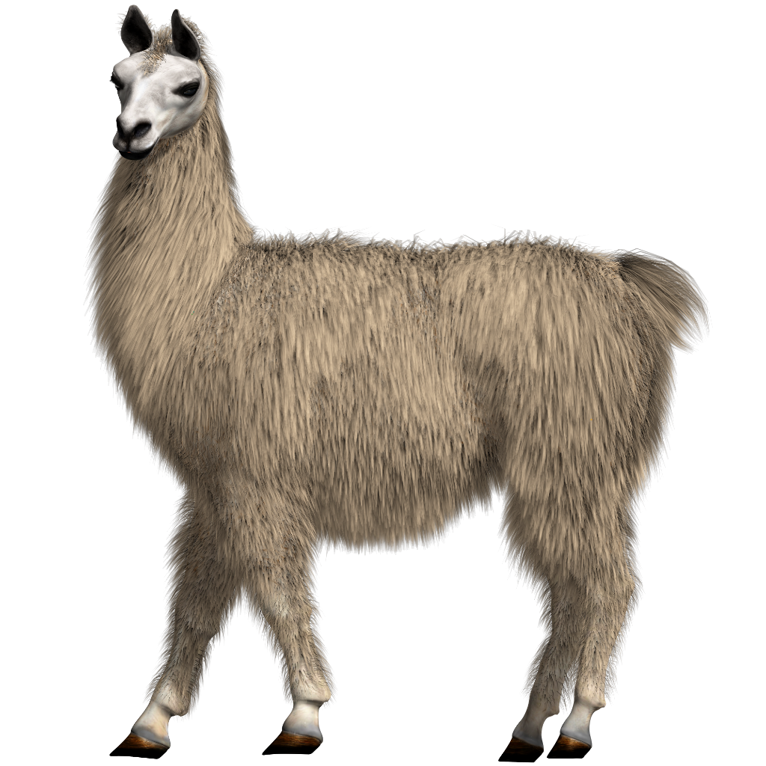
Лама
Составь схему (звуковой анализ слова)

